Slide 1


Hvad er SRP? Svar: SRP = forkortelse for StudieRetningsProjekt
SRP er en individuel flerfaglig opgave, som du skal skrive i perioden:
31.marts-11.april (uge-14-15)
I eksamensperioden maj-juni skal du forsvare opgaven ved en mundtlig eksamen.
SRP tæller dobbelt på eksamensbeviset, dvs. det svarer til at afslutte et A-fag.
Men ro på☺: Opgaven minder meget om det, du allerede har prøvet i DHO og SRO☺.
SRP (3.g)
SRO (2.g)
DHO (1.g)

Slide 2

Hvilke fag kan man vælge i SRP????
Svar fra UVM’s læreplan:
Studieretningsprojektet skrives som hovedregel i to fag, hvoraf mindst et fag er på A-niveau og mindst et fag er et studieretningsfag. Studieretningsprojektet skrives inden for et område og en faglig problemstilling, der giver mulighed for fagligt samspil mellem to fag, eleven har eller har haft. Projektets problemstilling behøver ikke at have lige stor vægt i forhold til de to indgående fag.
Der gives samtidig mulighed for, at studieretningsprojektet kan skrives i kun ét fag på A-niveau, hvis det valgte område og den faglige problemstilling egner sig bedst til et enkeltfagligt projekt
https://www.uvm.dk/gymnasiale-uddannelser/fag-og-laereplaner/laereplaner-2017/stx-laereplaner-2017

Slide 3
Må man skrive om noget, man har haft om i undervisningen?
Svar fra UVM’s læreplan:
Studieretningsprojektet kan udarbejdes i forlængelse af faglig viden og metoder, som er indgået i den enkelte elevs undervisning i de(t) fag, som studieretningsprojektet omfatter.
Dog kan studieretningsprojektet ikke begrænses til fagligt indhold, der allerede er indgået i elevens undervisning, idet der skal indgå faglig fordybelse i form af nyt materiale, nye faglige vinkler eller et nyt fagligt område.
Det skal sikres, at der ikke kan ske genanvendelse af afsnit fra besvarelser, som tidligere er blevet afleveret og rettet.
https://www.uvm.dk/gymnasiale-uddannelser/fag-og-laereplaner/laereplaner-2017/stx-laereplaner-2017

Slide 4
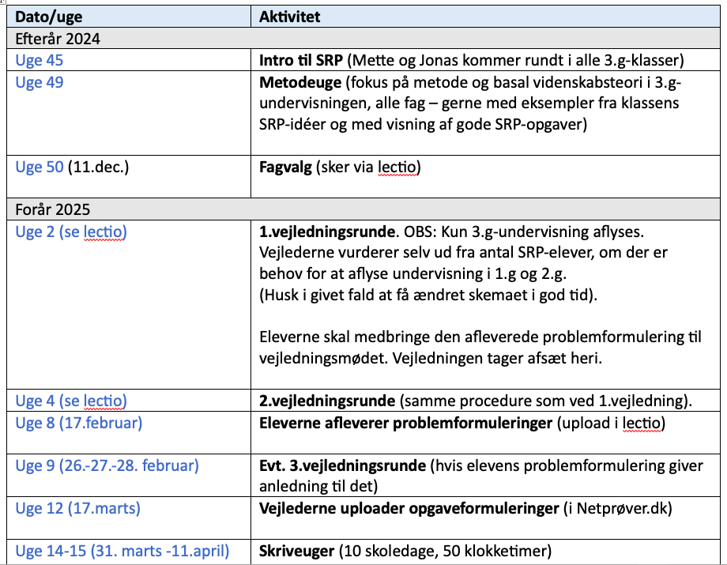
Kommende SRP-aktiviteter (fra november til april - ved eventuelle ændringer, regn med lectio☺)
OBS:
Husk at læse det udleverede dokument om SRP☺

Slide 5
